Slide 1
27/03/2017
Avancement du projet CIR Mode
Laurent LOMBE
Yu LIU
Nan ZHAO

Slide 2
Planning
Avancement du Sprint 1 (p.3-p.5)
Planning du projet
Collection des données
Méthodologie principale
Avancement du Sprint 2 (p.6-p.10)
Verrous technologiques
Création de la base des données
Plus tard …

Slide 3
Planning du projet
Préparation
État de l’art sur les algorithmes
Collection des données
Composants des vêtements
Modélisation
Entrainement des classifers
Méthode de scrapying des images
Convolutional Neural Networks (CNN), Restricted Boltzmann Machines (RBM), Deep Belief Networks (DBN)
Python framework Scrapy
motif, formes, textures, etc.
Ressources: google image, flicker, bing, etc.
Collections des vêtements venants des différentes marques (ex: ZARA, H&M etc.)
Nettoyage des images
Test de la performance de la connaissance de image
Comparaison entre différents algorithmes de Deep Learning et les services Watson et Tensorflow
Scoring
•Méthodes de scoring afin de donner un
poids d’importance à chaque vêtement

Slide 4


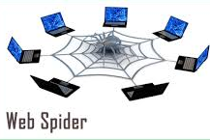
Collection des données
Pois
Rayure
Carreau
Dentelle
Fleur
Papillon
Plant
Cœur
Plume
Chiodri
Flamme
vague
…
Deux type de Ressources
Images search: google, flicker, bing, yahoo, kiddle, etc.
Sites des marques des vêtements: Zara, H&M, etc.
Classifers des
patterns
…
url/image
…
Télécharger des images à local
Scrapy des moteurs des images
Deux types des images
Chemise
Top
Blouson
T-shirt
Knitwear
Pull
Débardeur
…
Vêtements des test
python

Slide 5
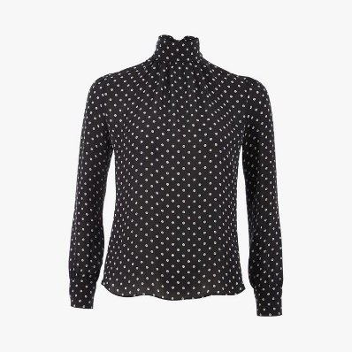
Méthodologie principale
Image Recognition Process
Détection des composants sur un vêtement …
Ensemble des classifers
Motif pois
Input
Output
Motif fleur
Composants détectés:
Rayure
items | score
pois | 0,95
fleur | 0,25
autre | …
Motif cœur
Autre motif
Watson
Tensorflow

Slide 6
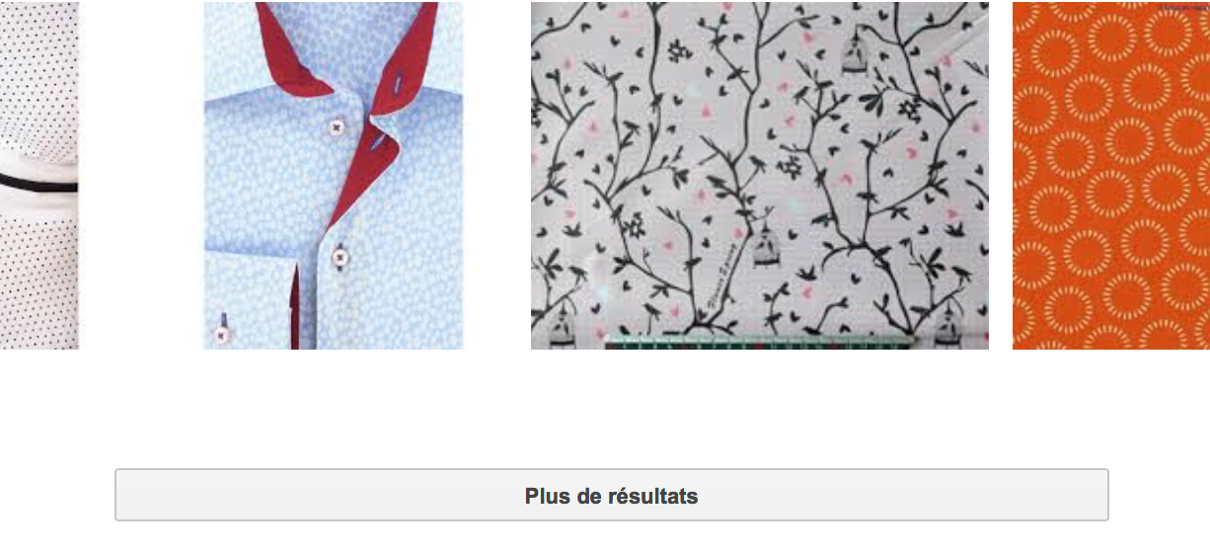
Verrous Technologiques : Volumétrie des Images
Moteurs de recherche des images modernes : un framework web dynamique, les résultats de la recherche sont envoyés par un flux dynamique (ex: clique bouton pour afficher plus de résultats).
Le package scrapy ne peut pas récupérer ces flux dynamiques.
Les images récupérés depuis ces frameworks web dynamiques sont des liens vers des images statiques qui sont limités à 20 ou 30 maximum.
Combinaison des mots : cette proposition n’augmente pas beaucoup la volumétrie des images recherchées. En plus les images retournées ne correspondent pas au mot clé.
Cette proposition n’est pas réalisable.
Moteur de recherche des images dynamique (appliqué par google, flicker, bing, etc.)
«plus de résultats» c’est l’action pour demander un flux

Slide 7
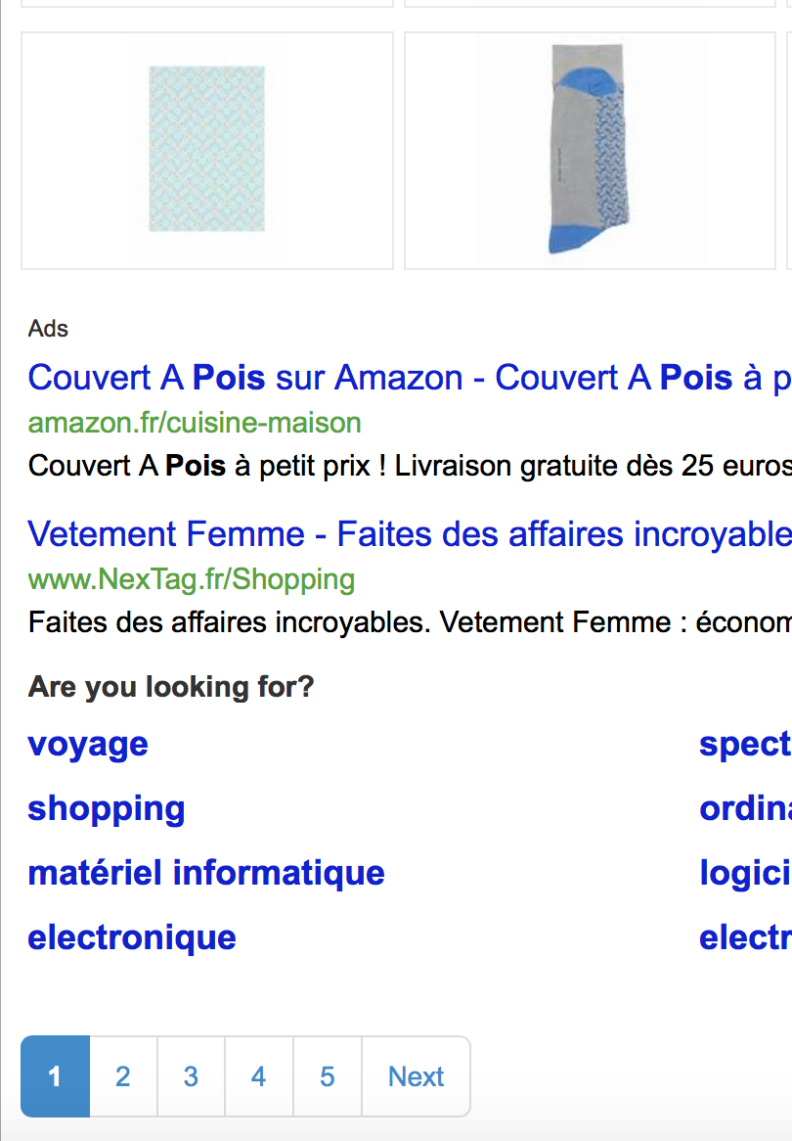

Verrous Technologiques : Volumétrie des Images
Une solution la plus adaptée : un moteur de recherche des images traditionnel donc un moteur de recherche statique
Pour un moteur de rechercher statique, les liens vers les résultats sont intégrés dans le framework web, retournés avec le code HTML du page web. Avec ceci, le package de scrapy peut fonctionner.
Dogpile.com : un moteur de recherche statique, avec une quantité des réponses acceptables
Dans un moteur de recherche statique, les résultats sont affichés sur plusieurs pages et le nombre total des pages est indiqué par le moteur de recherche

Slide 8
Création de la base des données: motif
Motif | Mots Cles
soleil | 'motif soleil', 'motif sun', 'pattern sun',
pois | ’motif pois', 'pattern spot', 'spot fabric', 'pois tissu'
rayure | ‘motif rayure', 'pattern strips', 'rayure tissu'
carrés | ’motif carrés', 'pattern squares', 'squares fabric'
detelle | ’motif dentelle', 'pattern laces', 'laces fabric'
fleur | 'motif fleurs', 'pattern flowers', 'flower fabric'
papillon | ‘motif papillon', 'pattern butterfly', 'papillon tissu','butterfly fabric'
chat | ’motif chat', 'motif cat', 'motif chaton', 'pattern cat', 'pattern kitty', 'chat tissu', 'cat fabric',
étoile | ‘étoiles', 'motif étoile', 'pattern stars', 'étoiles tissu', 'stars fabric'
rond | 'pattern circle', 'motif rond', 'circle fabric'
plante | ’motif plante', 'pattern plant'
feu | 'pattern flamme', 'feu motif'
Hibou | ‘motif hibou', 'pattern owl', 'hibou tissu', 'owl fabric'
lys | 'motif lis', 'pattern lily', 'pattern lis', 'lily fabric'
plume | ’pattern feather', 'motif plume', 'plume tissu'
goutte | ‘motif goutte', 'pattern drop', 'goutte tissu'
cœur | 'pattern heart', 'motif coeur', 'heart fabric'
éclair | 'éclair motif'
vague | ’motif vague', 'pattern wave', 'wave fabric'
kilt | 'pattern kilt', 'pattern scotish clan', 'kilt fabric'
retro | ‘motif retro'
tête de mort | 'motif tête de mort', 'pattern skull', 'tête de mort tissu', 'skull fabric'
chidori | 'chidori pattern', 'chidori fabric'
lune | 'motif lune', 'pattern moon','moon fabric', 'lune tissu',
feuille | ‘feuille motif', 'leave pattern', 'leave fabric'
palmier | 'motif palmier', 'palmier tissu', 'pattern palm', 'palm fabric'
poisson | ‘motif poisson', 'poisson tissu', 'fish pattern', 'fish fabric',
dauphin | ’dauphin tissu', 'dauphin motif',
triangle | ’motif triangle', 'pattern triangle', 'triangle tissu', 'triangle fabric'
circulaire | 'motif circulaire'
pagne wax | ‘pagne wax tissu', 'pagne wax motif',
patchwork | ‘patchwork fabric', 'patchwork pattern'
seanless | 'seanless motif', 'seanless pattern'
jean | ’jean tissu’, ‘jean fabric’’
Tableau des motifs de recherche

Slide 9
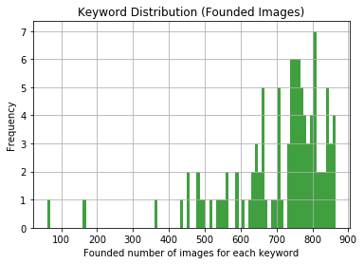
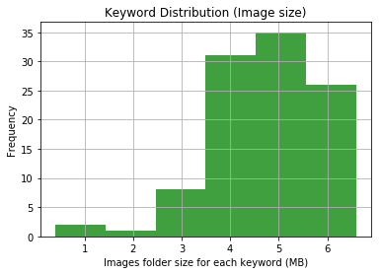
Création de la base des données : résumé
102 répertoires crées, chaque répertoire correspond à un mot clé
Distribution du nombre des images collectées par mot clé: pas d’équivalant
Nombre total des images récupérées : 72 724
Distribution de la taille de chaque répertoire :
entre 1 Mo et 6 Mo
Les pixels des images collectées ne sont pas tout pareils
Taille totale des images récupérées : ~481.6 Mo

Slide 10
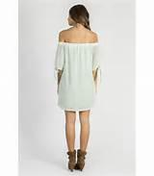

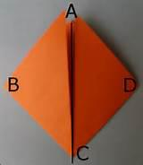
Création de la base des données : Problème
LogisticRegression
Il y a trop des répertoires des patterns, les tailles de ces répertoires ne sont pas équivalentes. => Il y aura trop de classifiers à entrainer.
Solution : réduire le nombre des répertoires et fusionner certains répertoires similaires entre eux
Les résultats des recherches ne sont pas 100% corrects. => Des bruits existent pour chaque mot clé, influencent la précision des classifiers à entrainer.
Exemple :
Solution : réaliser une classification afin de filtrer des images correspondant à la recherche
Une machine learning modèle, cette modèle sera testé et implémentée dans le Sprint 3
PCA + SVM
Logistic Regression
étoiles
feu motif
heart fabric
X
X
X

